Slide 1
Optimální používání EF CORE
Maxim Dužij

Slide 2
Úvod – EF Core
Pokročilé ORM (Object–relational mapping)
Nástroj, který umožňuje komunikovat s databází pomocí objektově orientovaného jazyka
Mapování POCO objektů ze SQL tabulek nebo funkcí
Plain Old CLR Objects
EF Core
Open source, multiplatformní
https://docs.microsoft.com/en-us/ef/
https://github.com/dotnet/efcore

Slide 3
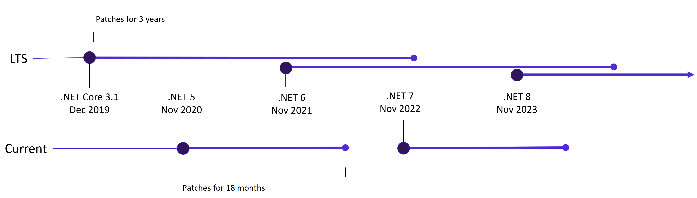
Úvod – EF Core
Aktuální stabilní verze 5.0.9
Verze 6.0 vychází společně s releasem .NET 6 za měsíc

Slide 4
Úvod – EF Core
Podpora různých databázových enginů
MSSQL, MySQL, PostgreSQL
Oracle, Devart, IBM
Azure Cosmos DB (SQL API)
SQLite
Microsoft Access (EntityFrameworkCore.Jet)
InMemory

Slide 5
Úvod – EF Core
Stálý vývoj a vylepšení
Migrace
Dědičnost – TPT, TPH
LINQ
Split queries
Interceptors

Slide 6
Úvod – Prehistorie
První verze
.NET Framework 3.5 Service Pack 1
Společně s LINQ to SQL
Následující verze
.NET Framework 4.0
Entity Framework 4.0
Byla to součást .NET Frameworku
Novější verze distribuovány přes NuGet
Verze EF vycházely častěji než verze .NET Frameworku
Code First přístup od verze 4.1

Slide 7
Úvod – EF vs EF Core
Velký Entity Framework byl složitý na údržbu a vývoj
Monolitická architektura
Náročná na paměť
Složité pro portování na mobilní zařízení
U velkého EF bylo cílem umět přeložit do SQL všechno, co jde
U EF Core se soustředí na kvalitu překladu
Jednoduché a efektivní SQL, více možností
Neumí přeložit všechno
Cílení na "microservices aplikace" - databáze nemívá 1000 tabulek

Slide 8
Rychlý začátek s EF Core Intro

Slide 9
Úvod – EF Core přístupy
Code First
Pro založení databáze stačí
Definovat entitu
Přidat DbSet
db.Database.EnsureCreated();
Nezajišťuje, že na databázi jsou aplikované migrace
V dalších fázích je na místě přidat Migrace

Slide 10
Úvod – EF Core přístupy
Database First
Pracuje se s již vytvořenou databází
Vytvoří se entity pro tabulky a views
Vytvoří se DbContext
Scaffold-DbContext 'Data Source=(localdb)\MSSQLLocalDB;Initial Catalog=DotNetCollege.EFCore.Sample1' Microsoft.EntityFrameworkCore.SqlServer –OutputDir GeneratedModel
https://docs.microsoft.com/en-us/ef/core/cli/powershell#scaffold-dbcontext

Slide 11
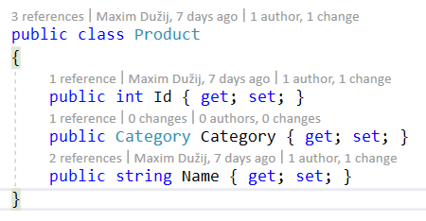
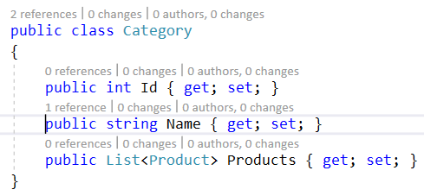
Code First - Model
Jak definovat vazby mezi tabulkami
Nadřazená entita musí mít public property typu podřazené entity
Cizí klíč jako samostatná vlastnost entity není nutná, ale doporučuje se taktéž přidat
Vlastnost List<Product> je nepovinná
Pokud Products budou obsahovat miliony záznamů, je lepší tu vlastnost tam vůbec nedávat

Slide 12
Code First - Model
Které datové typy lze standardně používat
Int, string, DateTime, long … viz. další slide
Stejně jako ve velkém EF existují zabudované konvence
Anotace
Configuraci lze přepsat pomocí FluentAPI a má před anotacemi přednost
protected override void OnModelCreating(ModelBuilder modelBuilder)

Slide 13
C# | Microsoft.EntityFrameworkCore.SqlServer
int | int
string | nvarchar(Max)
decimal | decimal(18,2)
float | real
byte[] | varbinary(Max)
datetime | Datetime2(7)
bool | bit
byte | tinyint
short | smallint
long | bigint
double | float
char | nvarchar(1)
sbyte | smallint
object | No mapping InvalidOperationException('object', which is not a supported primitive type)

Slide 14
EF Core - Code First Sample1

Slide 15
Code First – Views mapping
Při Database first přístupu se vytvoří view entity
Vytvářet View z kodu lze pouze ručně pomocí migrace
migrationBuilder.Sql("CREATE VIEW…)

Slide 16
EF Core – Mapování view Sample1

Slide 17
Code First – Functions mapping
Při Database first přístupu jsou funkce ignorovány
Vytvářet funkce z kodu lze pouze ručně pomocí migrace
migrationBuilder.Sql("CREATE FUNCTION…)
[DbFunction("GetProductsByPercentage", "dbo")]
public IQueryable<GetProductsByPercentageResult> GetProductsByPercentage(int percentValue) => FromExpression(() => GetLeaseBestPrices(percentValue));

Slide 18
EF Core – Mapování funkcí Sample1

Slide 19
Kdy použít Code First a kdy Database first?
Code first nepotřebuje databázové odborníky při startu projektu
Databázový odborník pro každý datový provider
Vývoj projektu začíná od domény
Databáze se často mění po celou dobu vývoje
Poněkud jednodušší pro začátečníky
Logika je na business vrstvě, databáze je „hloupá“
Database first vývoj projektu od databáze
Databáze je „chytrá“ – obsahuje složitější triggery a procedury
Databáze je pod správou databázových expertů
Jedná se spíše o organizační, než technické rozhodnutí

Slide 20
Code First – Základní anotace
Seznam a rozbor anotací
[Table("TableName", Schema="SchemaName")]
[Column("ColumnName", Order = 2, TypeName = "nvarchar(100)")]
[ForeignKey("Author")]
[DatabaseGenerated]
Computed - neposílá se ani při INSERT ani při UPDATE
https://docs.microsoft.com/en-us/sql/relational-databases/tables/specify-computed-columns-in-a-table?view=sql-server-ver15#to-add-a-computed-column-when-creating-a-table
Identity - neposílá se při INSERT
None
[NotMapped]
[StringLength], [Required]
[ConcurrencyCheck], [KeyLess]

Slide 21
Ukázka anotací Sample2

Slide 22
EF Core Migrace
Co je migrace a proč je používat?
Způsob společně pracovat nad měnícím se modelem databáze
Alternativní řešení
SQL change scripty, SQL Server Data Tools
EF Core migrace
Snadné verzování
Součástí migrací jsou i seed data
Databázový snapshot

Slide 23
EF Core Tools
Install-Package Microsoft.EntityFrameworkCore.Tools
Nástroj na vytváření migrací a skriptů
Přidání nových migrací Add-Migration
Shození celé databáze Drop-Database
Načtení aktuálních informací o DbContextu Get-DbContext
Výpis migrací Get-Migration
Smazání poslední migrace Remove-Migration
Vytvoření modelu z existující databáze (Database first) Scaffold-DbContext
Vytvoření SQL skriptu z existující databáze Script-DbContext
Vytvoření SQL skriptu z existující migrace Script-Migration
Populace změn do databáze Update-Database
Get-Help about_EntityFrameworkCore

Slide 24
EF Core Tools
Add-Migration Initial
Vytvoří se počáteční migrace
Vytvoří se AppDbContextModelSnapshot.cs je popsán „předpokládáný“ model databáze
Při vytvoření další migrace se tento model používá pro zjištění co se změnilo od poslední migrace
Vytvoří se Designer.cs který se používá pokud bude potřeba se do této konkrétní migrace vrátit
Do databáze se EF Core vůbec nekouká

Slide 25
EF Core Tools
Update-database
Vytvoří se databáze, pokud ještě nebyla vytvořená
Z databáze se načtou záznamy z tabulky __EFMigrationsHistory
Podle poslední aplikované migrace z tabulky se nové migrace začnou aplikovat
Začnou se provádět Up metody
Po každé aplikované migraci se zapíše záznam do __EFMigrationsHistory

Slide 26
Ukázka migrací Sample3

Slide 27
Code First – Model
OnDelete(DeleteBehavior.Cascade)
Defaultní chování
Závislé entity jsou smazané spolu s rodičem
OnDelete(DeleteBehavior.Restrict)
Ve smyslu omezení toho mazání
V SQL serveru funguje stejně jako NoAction
Pokud jsou vazby nepovinné, nastaví na NULL, jinak vyhodí výjimku
Načtení závislých entit a jejich relace hrají roli na tom která akce mazání se provede
https://docs.microsoft.com/en-us/ef/core/saving/cascade-delete

Slide 28
Code First - Model
Povinná vazba
Vázané entity jsou načtené (Cascade)
Vázané entity jsou nenačtené (Cascade)
Nepovinná vazba
Vázané entity jsou načtené (ClientSetNull)
Vázané entity jsou nenačtené (Exception)
Musíme jasně stanovit Cascade nebo SetNull

Slide 29
Chování při mazání Sample3

Slide 30
Code First – Change tracker
Added (nová entita, přidat můžu i přidáním do existující trackované entity)
Modified (došlo ke změně)
Deleted (entita se považuje za smazanou)
Unchanged (entita vytažená a trackovaná a není změněná)
Detached (entita je mimo DbContext)
Výjimkou jsou NoKey entity – ty nejsou trackované nikdy
Unable to track an instance of type 'ProductView' because it does not have a primary key

Slide 31
Code First – Change tracker
Vypnutí trackeru
Jde nastavit i globálně
Je vhodné pouze pro čtení
AsNoTracking()
Načtení stejného objektu podle primárního klíče
AsNoTrackingWithIdentityResolution()

Slide 32
EF Core – Transakce
Základní chování EF je vytvářet transakci pro každé volání metody SaveChanges()
Vytvořená transakce má izolační úroveň 'ReadCommitted‘
Zamkne si záznam zatím co ho čte nebo do něj píše
Záznam je zamčený dokud nedojde k Commit() nebo Rollback()
Database.BeginTransaction()
API pro vytvoření transakce ručně
V rámci transakce každý SaveChanges() automaticky vytváří savepoint
Existuje API na vytvoření vlastních savepointu
Transakci je taktéž možné sdílet mezi instancemi DbContextu
Database.UseTransaction()

Slide 33
Transaction scope
Jiná úroveň abstrakce která zajistí, že ty transakce nějakým způsobem zpracuje
Distribuované transakce, ale fungují jen na Windows platformě
Nefungují na .NET Core
Dvoufázové commity
Kompilované na setup
Transaction scope je jednodušší syntaxi, než manuální vytváření transakce nad DbContextem

Slide 34
Historie
EF Core 1.0 (červen 2016) [out of support]
Data Annotations
One-to-many and One-to-zero-or-one relationships
Eager loading
Načítá všechny příbuzné entity (inner joiny)
Include a ThenInclude při načtení z databáze
Key value generation
Generování klíčů jak na straně serveru, tak klienta
short, int, long, nebo Guid, pokud je primární klíč, nastaví se automaticky

Slide 35
Eager loading, Explicit loading, Keys generation Sample6

Slide 36
Historie
EF Core 1.0 (červen 2016) [out of support]
Atomic SaveChanges()
Všechny SQL příkazy se provádí transakčně
Nová implementace Migrations
Code first nebo Database first přístup (scaffolding)
Optimistic Concurrency
V případě, že se entita změní, při SaveChanges() se vyhodí výjimka DbUpdateConcurrencyException
Dědičnost - pouze Table-Per-Hierarchy pattern
Při dědičnosti mezi entitami je možnost tyto entity ukládat do stejné tabulky

Slide 37
Optimistic concurrency, TPH i TPT Sample7

Slide 38
Historie
EF Core 1.0 (červen 2016) [out of support]
Shadow state properties
Vlastnosti, které nejsou v entitě, ale jsou v databázi
Je možné s nimi pracovat jako s klasickými vlastnostmi entity pouze přes ChangeTracker
context.Entry(product).Property("ShadowProperty").CurrentValue = DateTime.Now;
Alternate keys
Batching of statements
Insert, Update, Delete commandy (nebo jejich kombinace) jsou generované dohromady v rámci jednoho roundtripu do databáze

Slide 39
Historie
EF Core 1.1 (listopad 2016) [out of support]
Change tracking API from EF6
Reload, GetModifiedProperties, GetDatabaseValues
DbSet.Find(key)
Syntaktický cukr pro načtení entity podle klíče
Connection resiliency
options.EnableRetryOnFailure()
Situace 1: Pokud spojení s databází umře, dotaz se opakuje
Situace 2: Pokud selže transakce, je možné ji opakovat
Problém ve chvíli, kdy spojení selže během commitu a nedozvíme se výsledek
https://docs.microsoft.com/en-us/ef/core/miscellaneous/connection-resiliency#transaction-commit-failure-and-the-idempotency-issue

Slide 40
Historie
EF Core 2.0 (srpen 2017) [out of support]
.NET Standard 2.0 a .NET Framework ^4.6.1
Table splitting (Table sharing)
Dvě entity, ale jedna tabulka
1:1 závislost a klíč je sdílený pro obě entity
SeedData se musí specifikovat pro každou entitu zvlášť
Využití při performance optimalizacích

Slide 41
Table splitting Sample8

Slide 42
Historie
EF Core 2.0 (srpen 2017) [out of support]
Owned types
Jedna tabulka na straně SQL, ale několik samostatných entit
Bez identity
Načtené automaticky při načtení rodičovské entity
Lze ukládat do samostatné tabulky
Limitace
Stejnou owned entitu nesmí vlastnit víc rodičů (myšleno v datech, ne v modelu)
Owned entita nesmí vlastnit další owned entity
Nelze vytvořit DbSet<OwnedEntity>
Pro owned entity neplatí dědičnost
Nelze na nich přímo volat modelBuilder
Konfigurace se provádí přes rodičovskou entitu

Slide 43
Owned types Sample8

Slide 44
Historie
EF Core 2.0 (srpen 2017) [out of support]
Model-level query filters
Globální filtry pro celý DbSet
Využití při soft delete nebo načtení dat z multi-tenant databáze
Možné vypnout pomocí DbSet.IgnoreQueryFilters()
Scalar function mapping (Sample 1)
[DbFunction] anotace, umožňuje volat skalární funkce pomocí EF Core
Vytvoření samotné funkce se zpravidla dělá pomocí migrace a migrationBuilder.Sql("CREATE FUNCTION");
EF.Functions.Like
Pouze podpora pro LINQ, vyhodnocení se provádí v paměti
https://docs.microsoft.com/en-us/ef/core/providers/sql-server/functions

Slide 45
Model-level query filters a ukázka EF funkcí Sample9 a Sample13

Slide 46
Historie
EF Core 2.1 (květen 2018)
Data seeding
V předchozích verzích se museli data plnit z migrací manuálně
modelBuilder.Entity<Product>() .HasData(new Product() { Id = 1, Name = "Seed product" });
Lazy loading
Nový balíček Microsoft.EntityFrameworkCore.Proxies
optionsBuilder.UseLazyLoadingProxies()

Slide 47
Historie
EF Core 2.1 (květen 2018)
Podpora SQL GroupBy
Před EF Core 2.1 byla evaluace v paměti
Value Converters
Snadnější mapování komplikovanějších entit a jejich vlastností
Value objects, Guid na string, DateTime na string, string na numerické hodnoty
https://docs.microsoft.com/en-us/ef/core/modeling/value-conversions?tabs=data-annotations#built-in-converters

Slide 48
Lazy loading, Value converters Sample10

Slide 49
Historie
EF Core 2.1 (květen 2018)
Keyless Entity Types (Sample 1)
Pro tabulky bez klíče nebo jako objekty vracené z čistého SQL dotazu
Parameters in entity constructors
V běžném případě při načtení entity se zavolá bezparametrový konstruktor a EF Core vyplní vlastnosti entity podle dat načtených z databáze
V konstruktoru namapuje nejdříve parametry z konstruktoru a pak zbytek vlastností
Možnost částečného IoC pro známé servisy EF Core [NEDOPORUČUJE SE]
Entita je pak vázaná na EF Core

Slide 50
Entity constructors Sample10

Slide 51
Den 2

Slide 52
Historie
EF Core 2.2 (prosinec 2018) [out of support]
Prostorová data (Spatial Data)
Podpora nativního ukládání geografických dat
Owned types kolekce (Sample 8)
Stejný princip jako předtím, kolekce owned typu se ukládá do samostatné tabulky
Query tagy
Možnost anotace query pomocí zprávy, která se přeloží do komentáře v SQL

Slide 53
Historie
EF Core 3.1 (září 2019)
Podporuje .NET Standard 2.0 a tudíž i .NET Framework
Lepší evaluace LINQ
Restricted client evaluation
Podobné chování jako v Entity Framework 6+
Pokud se někde v kódu objeví funkce, kterou EF Core neumí přeložit, vyhodí se výjimka
To neplatí pro poslední .Select()
Asynchronní streamy
Zavedené v C# 8
DbSet.AsAsyncEnumerable()

Slide 54
Restricted client evaluation, Asynchronní streamy Sample11

Slide 55
Historie
EF Core 3.1 (září 2019)
Lepší podpora nullable typů
int => not null, zatímco int? => null
Database operations interceptions
IDbCommandInterceptor
Audit vytváření, spouštění příkazů a případných chyb
IDbConnectionInterceptor
Audit navázaní spojení s databází a případné chyby
IDbTransactionInterceptor
Vytváření a procesování transakce, rollbacky, chyby

Slide 56
Interceptory Sample11

Slide 57
Historie
EF Core 5.0 (listopad 2020)
Split query
Způsob řešení „kartézské exploze“ (Cartesian Explosion)
Tato funkce je umožněná přes IQueryable.AsSplitQuery()
Data nemusí být konzistentní
Každá query je roundtrip do databáze – u cloudových služeb může nastat problém
Nutno zvážit kde vzniká větší zpomalení
množství dat vs několikanásobné navázání spojení s db
Pozor na rozdíly ve způsobu generování několika dotazů mezi verzemi

Slide 58
Historie
EF Core 5.0 (listopad 2020)
Filtered include
Where(), OrderBy(), OrderByDescending(), ThenBy(), ThenByDescending(), Skip(), Take()
Filter se nyní dá aplikovat např. i na kolekce v rámci jedné query
Pokud jsou entity trackované a výsledkem filtered query je entita, může docházet při dalších dotazech k nečekaným výsledkům
AsNoTracking()
AsNoTrackingWithIdentityResolution()
Načtení stejného objektu podle Id, ale změny jsou ignorovány

Slide 59
Historie
EF Core 5.0 (listopad 2020)
ToSqlQuery() a ToFunction()
modelBuilder.Entity<Post>().ToSqlQuery()
Mapování entity z čistého SQL nebo mapování objektu z SQL funkce
Může sloužit v případech, kdy jsou používané složitější databázové dotazy

Slide 60
Split query, filtered include, ToSqlQuery(), ToFunction() Sample12

Slide 61
Historie
EF Core 5.0 (listopad 2020)
Table per type (TPT) - Sample 7
V případě dědičnosti entit již od EF Core 1.0 se entity zapisovaly do stejné tabulky (table per hierarchy (TPH))
Od verze 5.0 se vytváří separátní tabulka pro každý typ
DbContextFactory
I v rámci jednoho požadavku je někdy potřeba zahodit celý DbContext a načíst si nový
services.AddDbContextFactory<SomeDbContext>
https://github.com/dotnet/efcore/blob/0ba16959c7c4f38f9162101966a6f863ba707120/src/EFCore/Internal/DbContextFactory.cs

Slide 62
DbContextFactory Sample13

Slide 63
Historie
EF Core 5.0 (listopad 2020)
Tabulku lze vyloučit z migrací
modelBuilder.Entity<Product>() .ToTable("Products", table => table.ExcludeFromMigrations());
Many-to-many relations
Stačí specifikovat dvě virtual kolekce a M:N tabulka se automaticky vytvoří
Pro seedování takové tabulky se musí vytvořit odpovídající entita
Mazání je nastavené na kaskádové

Slide 64
Historie
EF Core 5.0 (listopad 2020)
SaveChanges() interceptor
Property bag entity types
Raw SQL queries: Composing with LINQ
FromSqlInterpolated()
Index attribute
[Index(nameof(Name), IsUnique = true)]

Slide 65
Property bag entity types Sample14

Slide 66
Historie
EF Core 6.0 (září 2021)
Nebude podporovat žádnou verzi .NET Standard
Nové verze .NETu taktéž nebudou podporovat žádný .NET Standart
Aktuální .NET 5 ale stále podporuje .NET Standart 2.1, ale podporuje např. i C# 9
Přechod z páté verze EF Core by měla být skoro bezbolestní
Změny se dotknou nekonzistentního scaffoldu a nastavení OnDeleted chování
https://docs.microsoft.com/en-us/ef/core/what-is-new/ef-core-6.0/breaking-changes#on-delete

Slide 67
Historie
EF Core 6.0 (září 2021)
[EntityTypeConfiguration(typeof(BookConfiguration))]
Místo definice konfigurace napřímo v OnModelCreating
Podpora temporal tables
var myDate = new DateTime(2020, 1, 1);
context.MyTemporalEntities
.TemporalAsOf(myDate)
.Where(e => e.Id < 10)
Předkompilované EF Core modely
https://github.com/dotnet/efcore/issues/1906

Slide 68
Historie
EF Core 6.0 (září 2021)
Přidání nových atributů
[Unicode(false)] – zákaz použití Unicode znaků
[Precision(precision: 5, scale: 2)]
Vylepšení pro SQL Server
EF.Functions.Random => RAND()
.Entity<Product>().Property(e => e.Note.IsSparse()); => SPARSE
Lepší podpora SQLite
https://docs.microsoft.com/en-us/ef/core/what-is-new/ef-core-6.0/plan

Slide 69
Historie
EF Core 6.0 (září 2021)
Nové features a vylepšení
https://github.com/dotnet/efcore/issues?q=is%3Aissue+is%3Aopen+sort%3Areactions-%2B1-desc

Slide 70
EF Core 5.0 vs Entity Framework 6.4

Slide 71
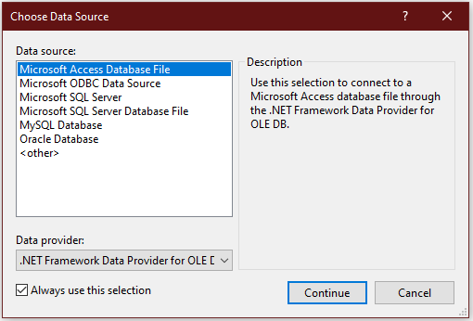
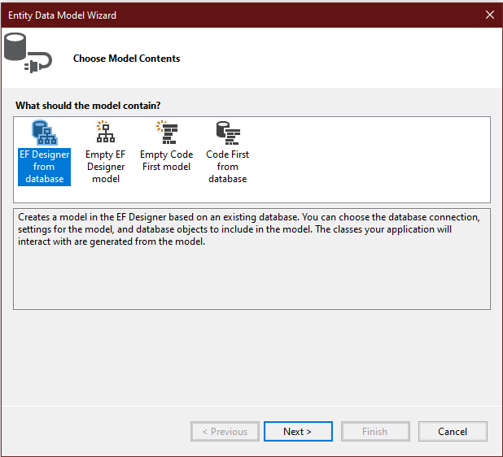
Chybí v EF Core
Model first
Connect to database wizard
Grafické vizualizace modelu EDMX
Překlady složitějších LINQ konstrukcí
GroupBy umí jen základní situace

Slide 72
Nevýhody model first přístupu
Obtížné git merge EDMX souborů
Update Model From Database nefunguje vždy
Pohádá se s ručními úpravami modelu
Pomalejší propagování změn z databáze do editoru

Slide 73
Pouze v EF Core 5.0
Batching of statements
Provides better performance by batching up multiple INSERT/UPDATE/DELETE commands into a single roundtrip to the database.
DbContext pooling
Podpora databázových enginů dostupných pouze v EF Core
Jet (Microsoft Access)
Azure Cosmos DB
In-memory

Slide 74
Pouze v EF Core 5.0
Loading related data: Eager loading for derived types
Global query filters
Keyless types
Constructors with parameters
ValueConverters
Shadow state properties

Slide 75
Entity Framework vs EF Core - Migrace
Entity Framework
EF Core
Model databáze se uložen v dbo__MigrationHistory -> Model
Složitý conflict solving v gitu
Model databáze je v kódu
AppDbContextModelSnapshot
dbo__EFMigrationsHistory slouží pouze jako tabulka se seznamem již aplikovaných migrací
Seed data jsou součást migrací

Slide 76
Rozdíly v migracích Sample 4 a 5

Slide 77
Entity Framework vs EF Core – Lazy Loading
Entity Framework
EF Core
Lazy loading je defaultně zapnutý
Při zavolání get na virtual propertě se vytvoří samostatný dotaz
Sample5
Lazy loading je defaultně vypnutý
Lazy loading - vyžaduje proxy třídy, get/set musí být virtual
Microsoft.EntityFrameworkCore.Proxies
Lazy loading nemůže být asynchronní (v C# není možnost vytvořit async getter)

Slide 78
Entity Framework vs EF Core – Client Evaluation
Entity Framework
EF Core
Client evaluation není možná, je vyhozena výjimka
Sample5
Od verze 3.0 se vyhazuje výjimka, pokud dochází k evaluaci na straně klienta
Explicitní evaluace je možná při malém počtu dat
Potenciální memory leak

Slide 79
Entity Framework vs EF Core – Založení databáze a migrace
Entity Framework
EF Core
EF6 – Database.Create() vytvořilo databázi a aplikovalo migrace
Lze zvolit database initializer
CreateDatabaseIfNotExists
DropCreateDatabaseAlways
DropCreateDatabaseIfModelChanges
MigrateDatabaseToLatestVersion
Database.EnsureCreated()
Vytvoří databázi z DbContextu
Database.Migrate()
Migrace jsou zavedené
Vytvoří databázi a aplikuje migrace
Je možné specifikovat konkrétní migraci
Pokud migrace nejsou zavedené, vytvoří pouze prázdnou tabulku __EFMigrationsHistory

Slide 80
Entity Framework vs EF Core – Založení databáze a migrace
Database.EnsureDeleted()
Database.EnsureCreated()
Database.Migrate()

Slide 81
Přepsání existující aplikace s použitím EF Core
Je nutné zvážit všechny pro a proti
https://docs.microsoft.com/en-us/ef/efcore-and-ef6/porting/
Seznam toho, co je součástí EF Core a chybí v Entity Framework
https://docs.microsoft.com/en-us/ef/efcore-and-ef6/

Slide 82
Kdy EF Core využít
Na vše, na co EF Core nepostačí, má API, pomocí kterého lze situaci řešit – nestojí v cestě
ToSqlFunction()
ToSqlQuery()
DbFunction mapping
Raw SQL migrace, FromSqlInterpolated()
V případech kde operace nad databází je rychlejší dělat v EF Core (CRUD) – přehazování dat z prezentační vrstvy do db

Slide 83
Kdy se EF Core vyhnout
Nehodí se pro databáze, kde se vše dělá procedurami
Malá přidaná hodnota, na procedury není scaffolding
Nehodí se pro hromadné importy velkého množství dat
EF Context si pamatuje všechny objekty, které přes něj prošly - je nutné dělat dávkově, neumí bulk import
Triggery, funkce, procedury a views jsou zakládané pomocí migrací a čistého SQL
Scaffold funguje pouze pro views

Slide 84
Kdy se EF Core vyhnout
Pokud máte projekt kde musíte použít .NET Framework, je lepší se obrátit na Entity Framework 6.0
Entity Framework je stabilní, ale už se nebude přidávat nová funkcionalita, plánuje se pouze oprava chyb
Doporučení - použít EF Core tam, kde to dává smysl, a v částech aplikace, kde se to nehodí, použít buď [DbFunction], nebo EF Core obejít
90% situací EF Core, 10% situací ručně

Slide 85
Kdy se EF Core vyhnout
Dapper jako nádrada na EF Core
Micro ORM
Nemá Change tracker
Výhodný pro proudově zpracováná data
https://dapper-tutorial.net/dapper

Slide 86
Ukázka typických chyb při použití EF Core
SELECT N+1 (1+N) s lazy loadingem
Nemusí být patrné při vývoji
Vyvíjíme proti lokální databázi
Pro lokální SQL server je pouze jeden klient
SQL server je lokální a tím i dotazy jsou velmi rychlé
Máme mnohem méně dat, než bude v produkci
foreach (var product in db.Products) ← 1 select, který vrací N řádků
{
foreach (var category in product.Categories) ← 1 select pro každý řádek - celkem N
{
}
}

Slide 87
Ukázka typických chyb při použití EF Core
Vytahování sloupců, které nepotřebujeme
Include místo Selectu
Může dojít ke kartézské explozi
Výskyt např. při výběru prvků z rodičovské entity a zároveň z kolekce
Vybrání všech použitých názvu kategorií spolu s názvy produktů
Sample12

Slide 88
Ukázka typických chyb při použití EF Core
Absence mezipaměti - aplikace se ptá pořád na to samé
https://docs.microsoft.com/en-us/aspnet/core/performance/caching/memory?view=aspnetcore-5.0

Slide 89
Doporučení při použití EF Core
Doporučení zapnout logging v dev prostředí
optionsBuilder.LogTo(Console.WriteLine, LogLevel.Information);
optionsBuilder.EnableSensitiveDataLogging()
optionsBuilder.EnableDetailedErrors()
AsNoTracking() při čtení
optionsBuilder.UseQueryTrackingBehavior(QueryTrackingBehavior.NoTracking);

Slide 90
Reálné aplikace

